Slide 1
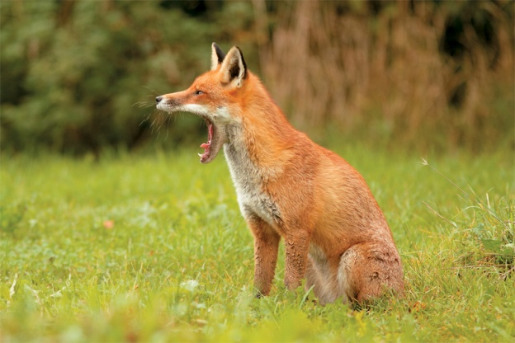
Λύσσα
Κέντρο Ελέγχου και Πρόληψης Νοσημάτων (ΚΕΕΛΠΝΟ)
2014

Slide 2
Επιδημιολογικά Δεδομένα
Παγκόσμιος Οργανισμός Υγείας:
εκτιμώνται 55.000 θάνατοι από λύσσα κάθε χρόνο, κυρίως στις αγροτικές περιοχές
Αφρικής και Ασίας.
Ευρώπη 2012:
>6.000 κρούσματα σε ζώα, 9 κρούσματα σε ανθρώπους κυρίως ταξιδιώτες
Ελλάδα:
τελευταίο ανθρώπινο κρούσμα 1970 και τελευταίο κρούσμα σε ζώο 1987
επανεμφάνιση Οκτώβριος 2012

Slide 3
Περιοχές Υψηλού Κινδύνου για Λύσσα
Πηγή: Παγκόσμιος Οργανισμός Υγείας

Slide 4
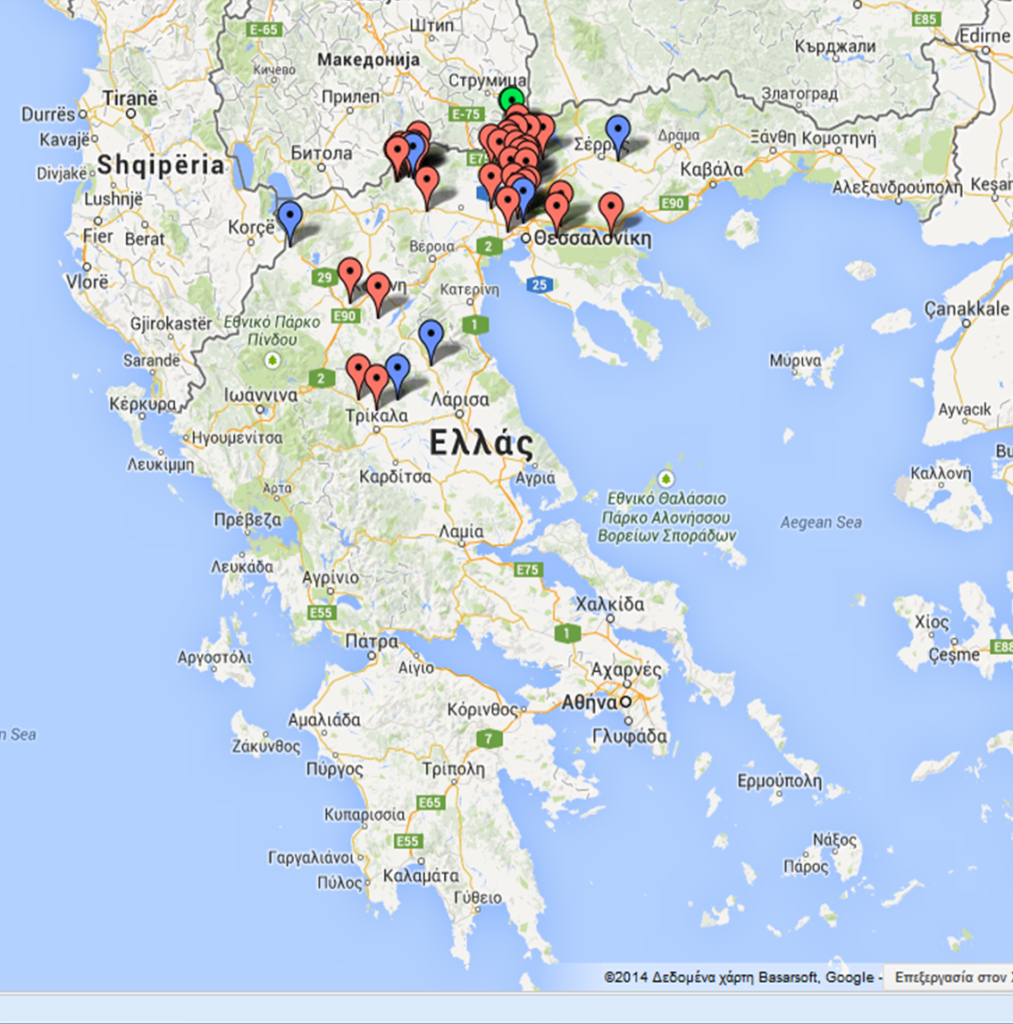
Κρούσματα λύσσας σε ζώα στην Ελλάδα,
Οκτώβριος 2012- Φεβρουάριος 2014
Κόκκινο: άγρια ζώα (37 κόκκινες αλεπούδες)
Μπλε, πράσινα: οικόσιτα ζώα (5 σκύλοι, 1 γάτα, 2 αγελάδες)
Πηγή: ΚΕΕΛΠΝΟ

Slide 5
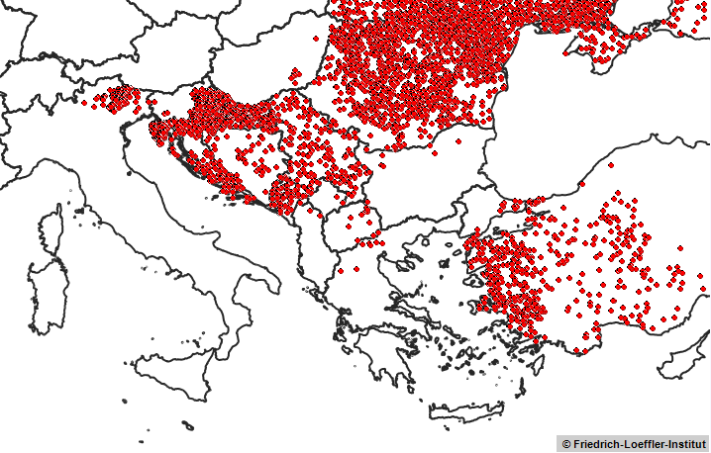
Κρούσματα λύσσας σε ζώα, Ελλάδα και γειτονικές χώρες, 2010-2012

Slide 6
ΤΡΟΠΟΙ ΜΕΤΑΔΟΣΗΣ ΛΥΣΣΑΣ
Ο ιός της λύσσας μεταδίδεται:
Mε το σάλιο των μολυσμένων ζώων μέσω δαγκώματος ή εκδοράς σε ανθρώπους ή άλλα ζώα.
Μπορεί επίσης να μεταδοθεί όταν σάλιο ή νευρικός ιστός (π.χ. εγκέφαλος) του μολυσμένου ζώου έρθει σε επαφή με ανοιχτές πληγές, εκδορές, αμυχές του δέρματος, και βλεννογόνους (μάτια, μύτη, στόμα).
Δεν μεταδίδεται με την επαφή με αίμα, ούρα, κόπρανα ή με το απλό άγγιγμα / χάδι του ζώου.

Slide 7
ΧΡΟΝΟΣ ΕΠΩΑΣΗΣ ΛΥΣΣΑΣ
Συνήθως 2-8 εβδομάδες
Σπάνια παρατηρείται επώαση σε λιγότερο από 9 ημέρες ενώ έχει αναφερθεί και επώαση μετά από 7 ολόκληρα χρόνια!
1. Όσο πιο μακριά από τον εγκέφαλο βρίσκεται το σημείο εισόδου του ιού, τόσο περισσότερο παρατείνεται η επώαση και κατά συνέπεια η εκδήλωση των συμπτωμάτων.
2. Βαθύ τραύμα ευνοεί τη συντόμευση της εκδήλωσης των συμπτωμάτων περισσότερο από ένα επιφανειακό.
3. Η αιμορραγία μετά το δάγκωμα απομακρύνει μεγάλο μέρος του ιού από την πληγή.
4. Όσα περισσότερα νεύρα υπάρχουν στην περιοχή του δαγκώματος, τόσο μικρότερος είναι ο χρόνος εμφάνισης των συμπτωμάτων.
5. Τα ρούχα στο σημείο του δαγκώματος επιμηκύνουν το χρόνο εμφάνισης των συμπτωμάτων καθώς αυτά απορροφούν μεγάλο μέρος του μολυσμένου σάλιου το οποίο περιέχει τον ιό.

Slide 8
ΣΥΜΠΤΩΜΑΤΑ ΣΤΟΝ ΑΝΘΡΩΠΟ
Πυρετός
Πονοκέφαλος
Γενικευμένη αδιαθεσία Εκδηλώνονται σταδιακά
Αδυναμία
Γαστρεντερικές διαταραχές
.
Eιδικά συμπτώματα: Αϋπνία, άγχος, ψευδαισθήσεις, σιελόρροια, δυσκαταποσία (υδροφοβία).
Πόνος ή νευρολογικά συμπτώματα (παραισθησία) στο σημείο του τραύματος.
Δύο κλινικές μορφές της νόσου: μανιακή (70%) και παραλυτική (30%)
Προοδευτικά εγκαθίσταται κώμα και επέρχεται θάνατος.

Slide 9
ΑΝΤΙΜΕΤΩΠΙΣΗ – ΠΡΟΦΥΛΑΞΗ ΛΥΣΣΑΣ
ΔΕΝ ΥΠΑΡΧΕΙ ΑΠΟΤΕΛΕΣΜΑΤΙΚΗ ΘΕΡΑΠΕΙΑ ΜΕΤΑ ΤΗΝ
EΚΔHΛΩΣΗ ΤΩΝ ΣΥΜΠΤΩΜΑΤΩΝ
(Θνητότητα σχεδόν 100%)
Ο μόνος αποτελεσματικός τρόπος πρόληψης από τη λύσσα μετά από πιθανή έκθεση είναι:
Η τοπική περιποίηση & καθαρισμός της περιοχής έκθεσης (αφού εντοπιστούν όλα τα τραύματα, τοπικός καθαρισμός π.χ. με σαπούνι και νερό ή με χειρουργική πλύση και εφαρμογή αντισηπτικού).
Η μετα-εκθεσιακή προφυλακτική αγωγή με εμβόλιο και κατά περίπτωση με αντιλυσσικό ορό.

Slide 10
Προφυλακτική αγωγή για τη λύσσα
Ι. Αντιλυσσικό εμβόλιο
πριν την έκθεση (προληπτικά)- 3 δόσεις εμβολίου
μετά την έκθεση- 5 δόσεις εμβολίου
το εμβόλιο γίνεται ενδομυϊκά στο χέρι.
ΙΙ. Αντιλυσσικός ορός (ειδική ανοσοσφαιρίνη)
Έτοιμα αντισώματα
Χορηγείται κατά την κρίση του θεράποντα ανάλογα με την επικινδυνότητα των επαφών
Ένεση κυρίως μέσα και γύρω από το τραύμα με τοπικές διηθήσεις
Ενέχει μεγαλύτερο κίνδυνο παρενεργειών και γι’αυτό χορηγείται σε νοσοκομείο
Εμβόλιο και ορός διαθέσιμα μόνο σε νοσοκομείο ή υπηρεσίες δημόσιας υγείας.

Slide 11
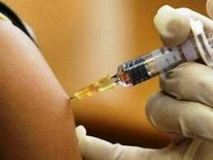
Παρενέργειες
Αντιλυσσικό Εμβόλιο
Τοπικές αντιδράσεις: ερυθρότητα, πόνος, σκληρία, οίδημα, κνησμός
Αλλεργική αντίδραση στην νεομυκίνη
Ήπιες συστηματικές αντιδράσεις: Πυρετός, κεφαλαλγία, ζάλη, μυϊκοί πόνοι, αδυναμία, συμπτώματα από γαστρεντερικό
Αντιλυσσική Ανοσοσφαιρίνη (ορός)
Τοπικές αντιδράσεις (συχνές): παροδική ευαισθησία, δερματικές αντιδράσεις, πυρετός
Συστηματικές αντιδράσεις (σπάνιες): ναυτία, έμετος, ταχυκαρδία ή βραδυκαρδία, εφίδρωση, ίλιγγος, αλλεργική αντίδραση, shock

Slide 12
ΠΛΗΡΟΦΟΡΙΕΣ
Κέντρο Ελέγχου και Πρόληψης Νοσημάτων (ΚΕΕΛΠΝΟ)
ΤΗΛ. 210 – 521200
www.keelpno.gr
email : info@keelpno.gr
ΚΕΕΛΠΝΟ ΘΕΣΣΑΛΟΝΙΚΗΣ
ΤΗΛ. 2310-229139 & 2310-243363
www.keelpno.gr/el-gr/δομέςλειτουργίες/keelpno_thessalonikis.aspx
email: keelpno.thess@keelpno.gr
Κέντρο Επιχειρήσεων (ΚΕΠΙΧ) ΚΕΕΛΠΝ
ΤΗΛ.210 – 52120
email: kepix@keelpno.gr

Slide 13
Ευχαριστούμε για την προσοχή σας! www.keelpno.gr ακολουθήστε μας στο twitter @keelpno_gr

